Slide 1
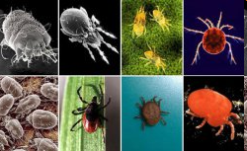
Клещи
Работу выполнила ученица
7Б класса Кузнецова Арина
РСОШ им. В.С.Воронина

Slide 2
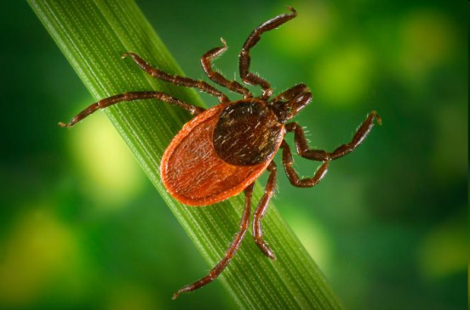
Вероятно, каждому человеку, гулявшему по лесу, приходилось встречаться с клещами. Обычно клещей, крошечных паучков, обнаруживаешь уже дома. Они прыгают с деревьев и кустов на млекопитающих, в том числе и на людей, впиваются хоботком в кожу и пьют кровь. Напившиеся крови, они раздуваются до величины горошины и только тогда падают на землю. Всего насчитывается свыше 25 тысяч видов клещей. Среди них нет ни одного полезного: они вредят людям, другие — животным (куриный, крысиный и даже змеиный клещи), третьи портят пищевые продукты (винный, сырный, луковичный и др.) и губят сельскохозяйственные посадки (красный плодовый клещ, грушевый, смородинный и пр.). Бывают клещи сухопутные и водные (их известно более 2000 видов).

Slide 3
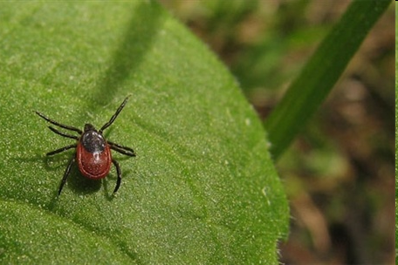
Величина
Длина тела самца 2,5 мм, самки — до 4 мм; когда они напиваются крови, длина их тела увеличивается до 1,1 см.

Slide 4
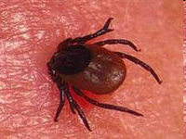
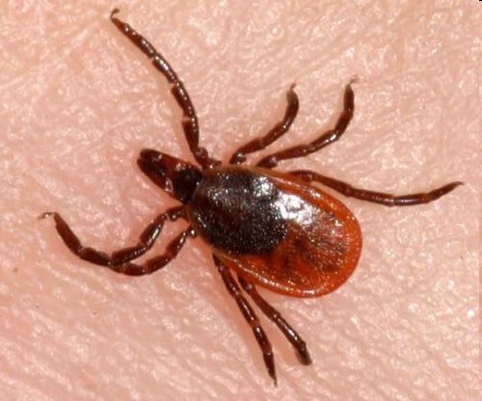
Питание
Они пьют кровь пресмыкающихся и млекопитающих (в том числе и человека)

Slide 5
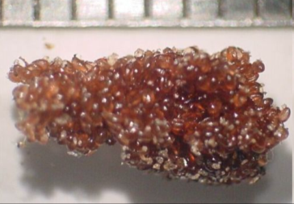
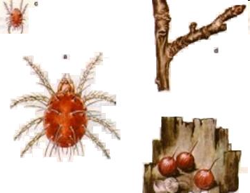
Размножение
Самка откладывает 1000—3000 яиц на растения, невысоко от земли; личинки, подрастая, проходят стадию нимфы

Slide 6
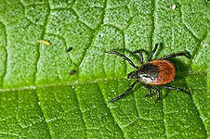
Места обитания
Прежде всего леса, но также парки; распространены по всему миру

Slide 7
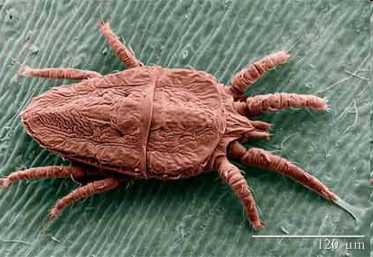
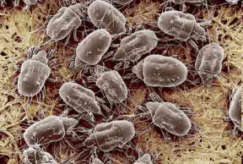
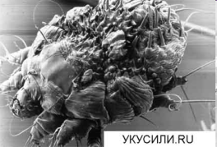
Чесоточный клещ
Клещ белого или желтовато-белого цвета, самец до 0,23 мм длины и 0,19 мм ширины, самка до 0,45 мм длины и 0,35 мм ширины; яйцо 0,14 мм. У самца присоски на 1, 2 и 4, у самки на 1 и 2 паре ног; на остальных щетинки. Роют ходы в коже хозяина, где и размножаются. Питаются кровью.

Slide 8
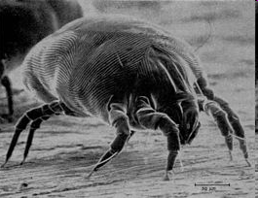
Пылевые клещи
Клещи́ домашней пыли, или пылевые клещи - обитающие в жилищах людей, которые способны вызывать аллергическую реакцию у людей — клещевую сенсибилизацию.
Размер клещей колеблется от 0,1 до 0,5 мм. Широко распространены по всему земному шару. Нормальный цикл их жизни составляет около 65—80 дней, самка за один раз откладывает примерно 60 яиц. Идеальной средой обитания является квартира с температурой 18—25 °C. Кроме того, они любят повышенную влажность[3].
Клещи домашней пыли — одна из самых частых причин астмы. Эти паукообразные живут в матрасах и коврах и питаются омертвевшими частичками кожи, которые человек теряет ежедневно в количестве 1,5 г.

